Slide 1
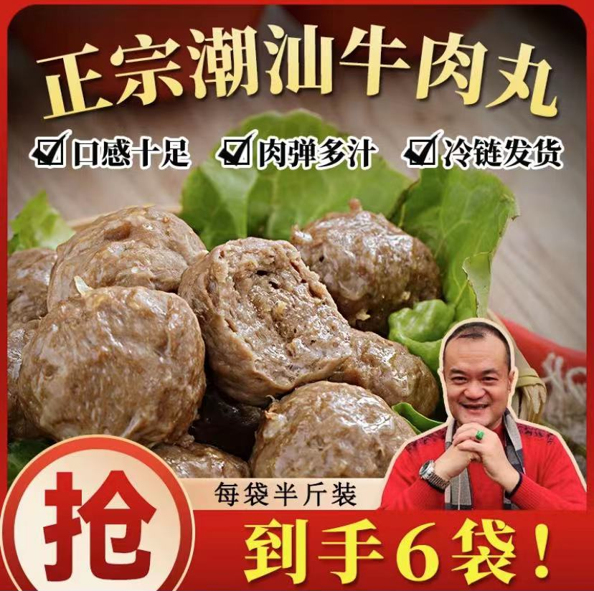
弹弹弹，多汁筋道才正宗
产品名称：打丸哥潮汕牛肉丸火锅丸料牛筋丸劲道烧烤丸子【6袋250g装】
规格：250g*6袋 价格：99元
商品链接：
https://haohuo.jinritemai.com/ecommerce/trade/detail/index.html?id=3604012844485598601&origin_type=604
安心食材：源自本地优质牧场，自然放养，科学饲养，保证牛肉品质安全、健康；口感鲜嫩、紧实；营养丰富
精选部位：选用新鲜健壮黄牛后腿肉，少许鸡肉，增加肉丸口感，更细腻Q弹
制作说明：传统十道工艺，现切现做，完成选肉到制作只用3小时，保证肉质纤维，还原地道潮汕风味
品质保障：出锅30分钟内急冻锁鲜，真空冷链保障品质，工厂自产自销保障新鲜，现做现卖
食品安全：现代化智能生产线，多次多道检测工序，拒绝任何添加剂，保障食品安全
口感口味：每一口都细嫩爽脆，鲜香爆汁，老少皆宜，方便快捷

Slide 2
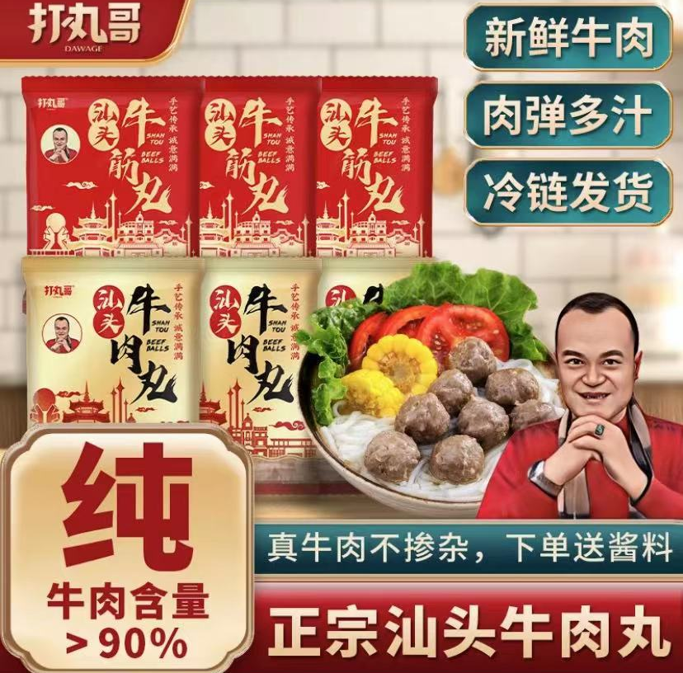
原汁原味带来纯粹味蕾享受
产品名称：打丸哥正宗汕头牛筋丸牛肉丸筋道爆汁潮汕传统250g/袋
规格：250g*3袋 价格：99元 佣金：15%
商品链接：
https://haohuo.jinritemai.com/ecommerce/trade/detail/index.html?id=3604024524565266541&origin_type=604
安心食材：源自本地优质牧场，自然放养，科学饲养，保证牛肉品质安全、健康；口感鲜嫩、紧实；营养丰富
真材实料：严苛选材，全部选用新鲜健壮黄牛后腿肉，牛肉含量≥90%，无其他肉类添加，真正纯牛肉的牛肉丸
制作说明：传统十道工艺，现切现做，完成选肉到制作只用3小时，保证肉质纤维，还原地道汕头风味
品质保障：出锅30分钟内急冻锁鲜，现做现卖，真空冷链保障品质
食品安全：现代化智能生产线，多次多道检测工序，拒绝任何添加剂，保障食品安全
口感口味：绵密紧实，筋道爆汁，老少皆宜，方便快捷

Slide 3
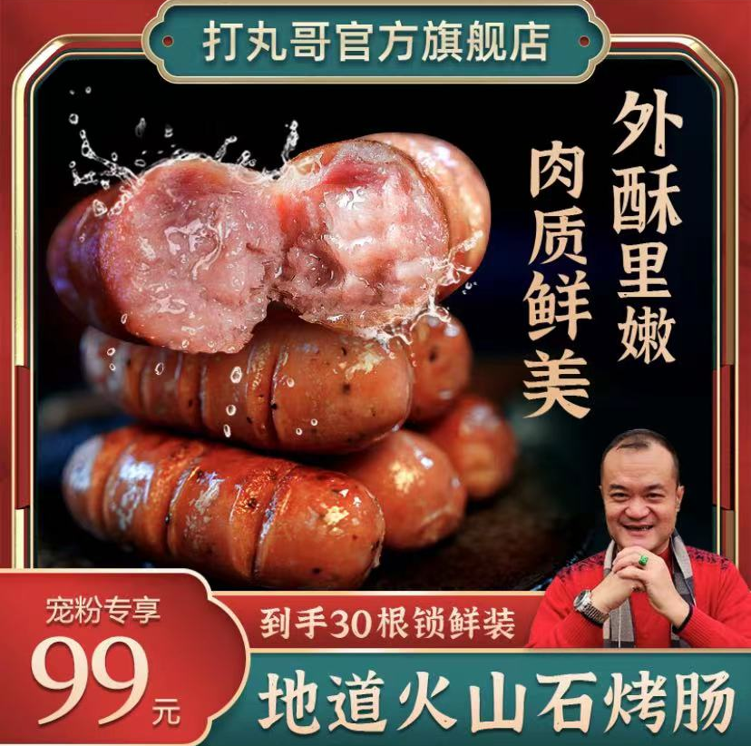
肉感满满，皮脆肉香更多汁
产品名称：打丸哥地道肠原味肉香营养冷冻醇香速冻空气炸锅食材250g*6袋
规格：250g*6袋 价格：99元 佣金：20%
商品链接：
https://haohuo.jinritemai.com/ecommerce/trade/detail/index.html?id=3604028765937778860&origin_type=604
安心食材：源自本地优质农场，科学饲养，保证猪肉品质安全、健康，肉质紧实，营养价值高
精选部位：选用本地新鲜猪后腿精瘦肉，肉含量≥80%，满满肉感纤维；脆薄猪肠衣锁鲜锁汁，口感爽脆有嚼劲
制作说明：真正纯肉肠，秘制配方，优选多种香辛料，鲜甜适中，共两种口味（原味&黑椒味）
品质保障：急冻保鲜工艺，真空冷链保障品质，保留产品营养、风味、口感
食品安全：现代化智能生产线，多次多道检测工序，拒绝任何添加剂，保障食品安全
口感口味：煎炸炒煮烤，老少皆宜，肉香浓郁，鲜甜多汁

Slide 4

品尝一口来自深海的鲜甜馈赠
产品名称：潮汕鱼丸手工潮汕那哥鱼丸子火锅食材速冻鱼丸【250g*8袋】
规格：250g*8袋 价格：99元 佣金：20%
商品链接：
https://haohuo.jinritemai.com/ecommerce/trade/detail/index.html?id=3604029689263462598&origin_type=604
安心食材：精选本地无污染优质水源鲜活那哥鱼，优质鱼糜造就上等鱼丸
精选原料：取自深海那哥鱼中段鱼肉制成鱼糜，色泽雪白、肉质鲜甜Q弹，高蛋白、营养丰富
制作说明：新鲜那哥鱼肉剔骨去刺，≥80%鱼糜含量，还原海洋自然鲜味
品质保障：急冻锁鲜，真空冷链保障品质，工厂自产自销保障新鲜，现做现卖
食品安全：现代化智能生产线，多次多道检测工序，拒绝任何添加剂，保障食品安全
口感口味：有质感有嚼劲、鲜甜爽脆、新鲜嫩滑、肉质细腻、老少皆宜

Slide 5
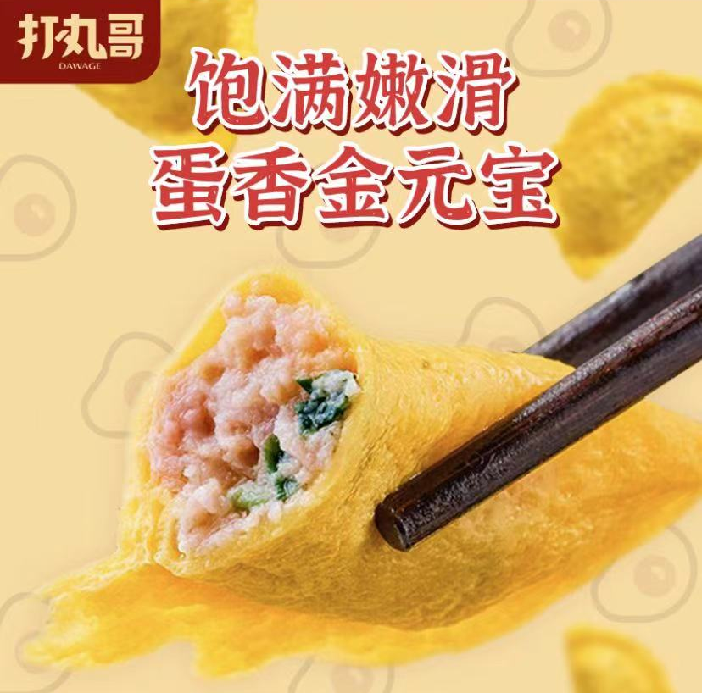
浓郁蛋香，鲜嫩饱满多汁
产品名称：潮汕黄金蛋饺
【6袋装】特色火锅料必备 250g/袋*6袋
规格：250g*6袋 价格：119元 佣金：18%
商品链接：
https://haohuo.jinritemai.com/ecommerce/trade/detail/index.html?id=3604030610533927517&origin_type=604
安心食材：源自本地优质生态养殖场，科学散养，保证原材料品质安全、健康，营养价值高
精选原料：甄选本地新鲜鸡蛋，全蛋制皮，蛋香浓郁；新鲜猪后腿肉，肥瘦2:8黄金配比，鲜滑多汁
制作说明：人工手包，无菌制作工艺，薄薄一层蛋皮包裹鲜肉，清甜马蹄与鲜肉结合，甜而不腻，皮薄肉嫩
品质保障：超低温锁鲜技术，急速冷冻真空保鲜，工厂自产自销保障新鲜，现做现卖
食品安全：现代化智能生产线，多次多道检测工序，拒绝任何添加剂，保障食品安全
口感口味：鲜香嫩滑、鲜甜软糯、浓醇肉香

Slide 6
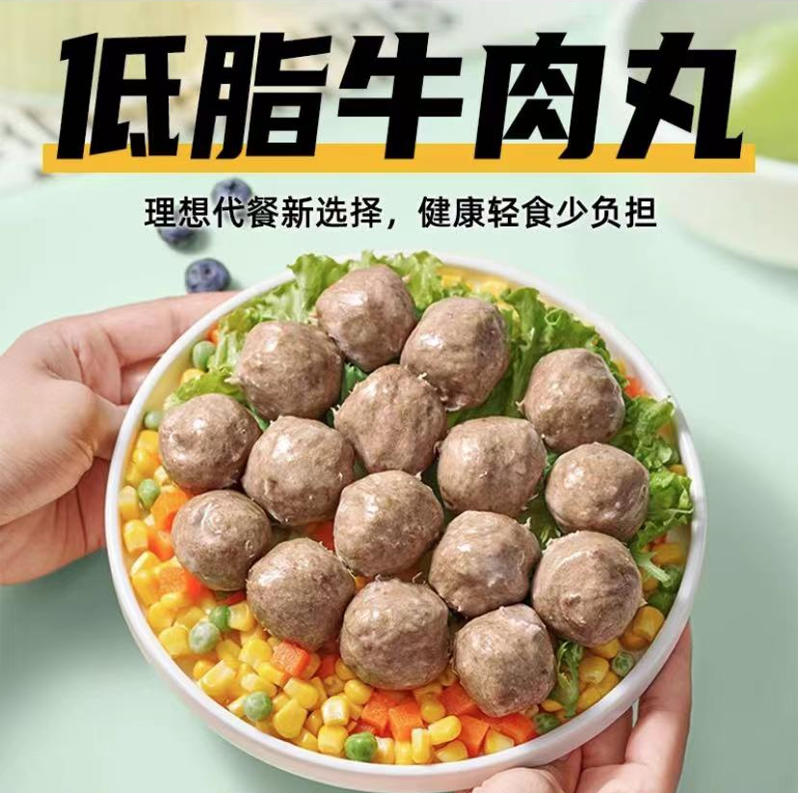
高蛋白低脂肪，代餐新选择
产品名称：打丸哥低脂牛肉丸 少油 健身低碳水 低热量早餐代餐冷冻轻食250g
规格：100g 价格：89元 佣金：20%
商品链接：
https://haohuo.jinritemai.com/ecommerce/trade/detail/index.html?id=3577193693846868514&origin_type=604
安心食材：源自本地优质牧场，自然放养，科学饲养，保证牛肉品质安全、健康；口感鲜嫩、紧实；营养丰富
精选原料：全部选用新鲜健壮黄牛后腿精瘦肉，牛肉含量≥90%，低脂肪高蛋白，淀粉≤1%，低碳水
制作过程：全新低脂配方，无添加固体牛油，控制脂肪含量，少油少碳水科学控制盐分配比
品质说明：急冻锁鲜工艺，真空冷链保障品质，工厂自产自销保障新鲜，现做现卖
食品安全：现代化智能生产线，多次多道检测工序，拒绝任何添加剂，保障食品安全
口感口味：口感依旧Q弹紧实，鲜甜多汁，方便速食
适合人群：轻食族、减肥党、宝妈、健身族、上班族等，DIY制作低脂餐，代餐新选择，实现大口吃肉

